Slide 1
БУМАГА.
Разнообразие техник.

Slide 2
Из истории возникновения бумаги.
Сначала бумагу научились делать в Китае, во 2 веке н.э. Для приготовления первой бумаги использовали стебли бамбука.
Тайна приготовления бумаги держалась в строжайшем секрете и только
через 200 лет, в Индии и Вьетнаме, научились делать бумагу из старых
парусов, канатов и сетей. В 6 веке бумага появилась и в Японии, там она
изготавливалась из коры шелковицы и по качеству превзошла китайскую
бумагу. А затем, в 16 веке и в России. И только в 19 веке, в Европе, появилась бумага из древесины. Технология изготовления такой бумаги подобна той, которую используют осы при создании своих гнезд.

Slide 3
Из истории возникновения ножниц.
Первые ножницы появились около 3 с половиной тысяч лет назад и предназначались для стрижки овец. Около 1000 лет назад ремесленники догадались соединить два ножа с помощью гвоздика, а ручки загнуть в виде колец. Получились ножницы.
Делали их из железа, стали, серебра, богато украшали, а то и покрывали золотом.
В России, ножницы и ножи изготавливали в Нижегородской и Владимирской губерниях. Ножницы изготавливались разные – для парикмахеров, лекарей, для работы в саду, для разрезания металла.

Slide 4
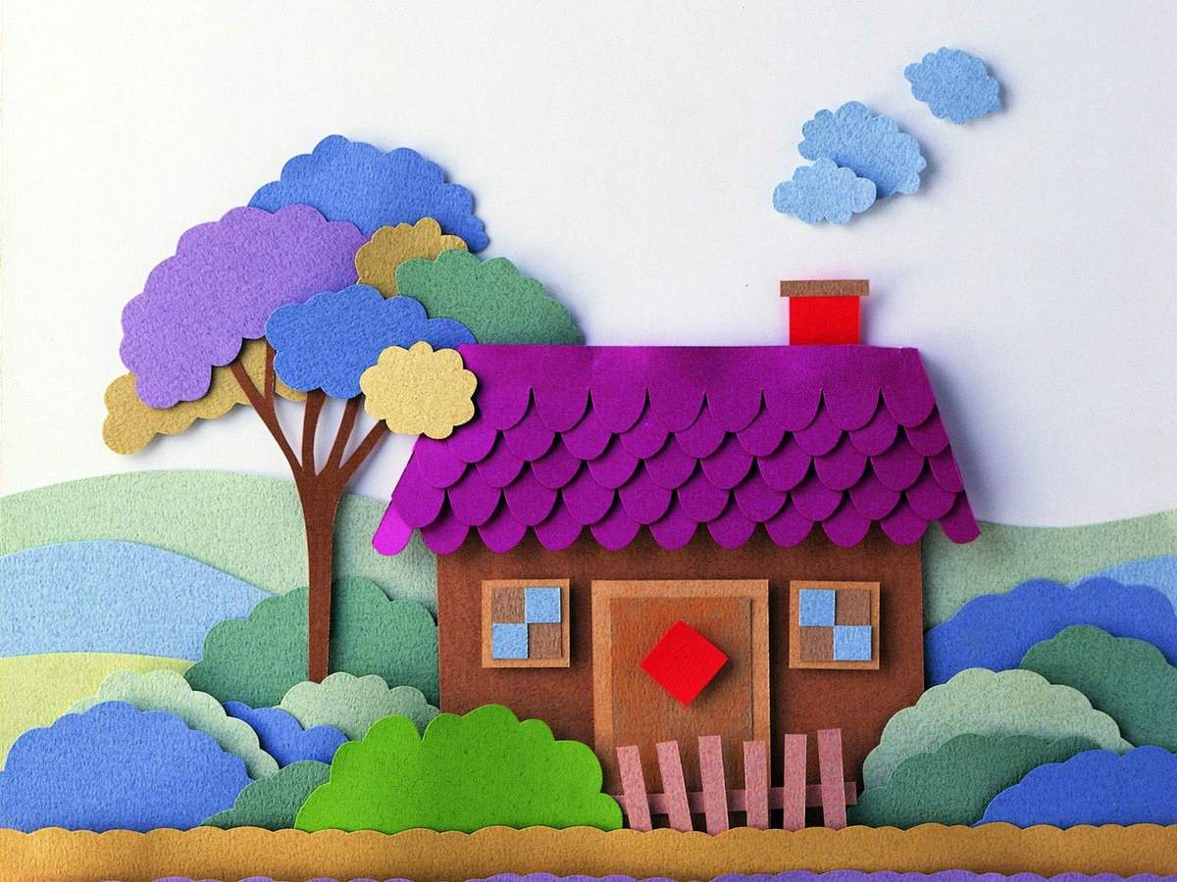

Slide 5
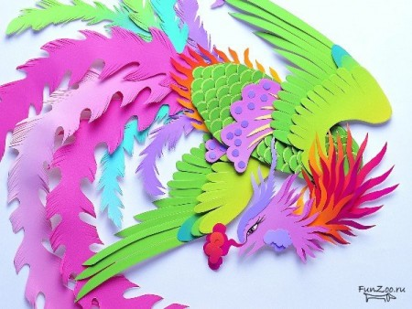

Slide 6
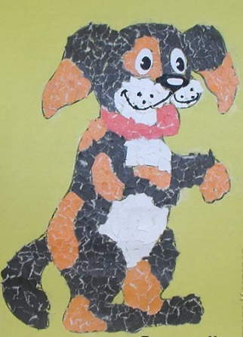
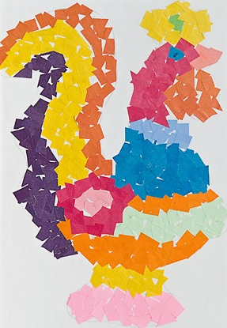
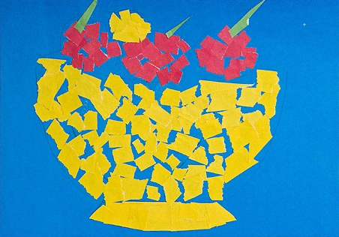
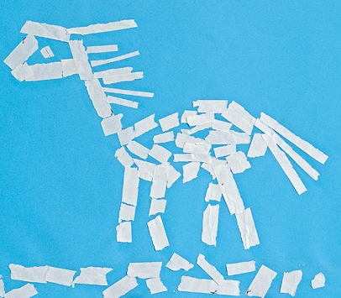
Бумажная мозаика

Slide 7
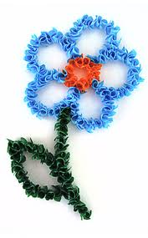
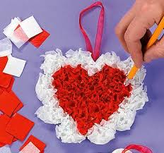
Торцевание

Slide 8
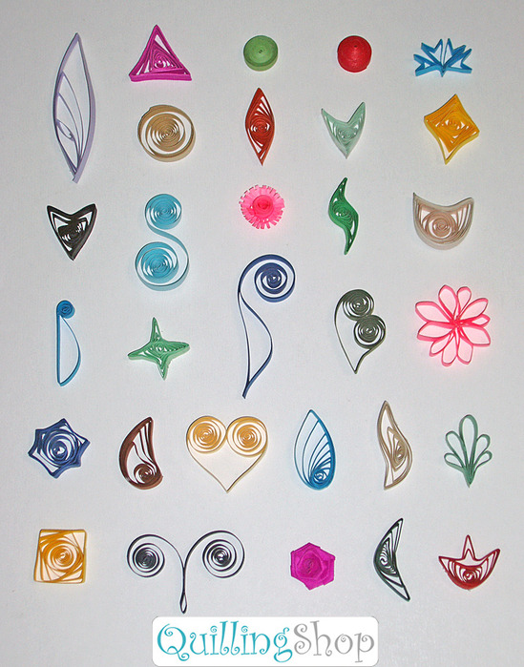
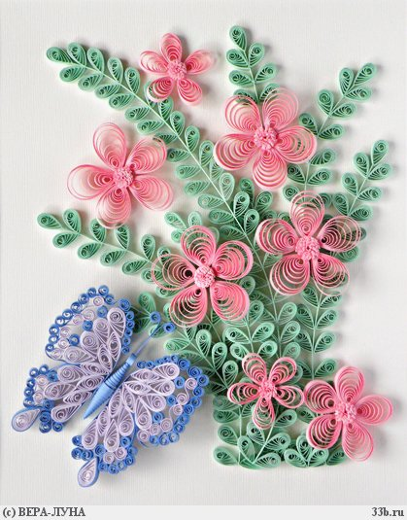
Квиллинг

Slide 9
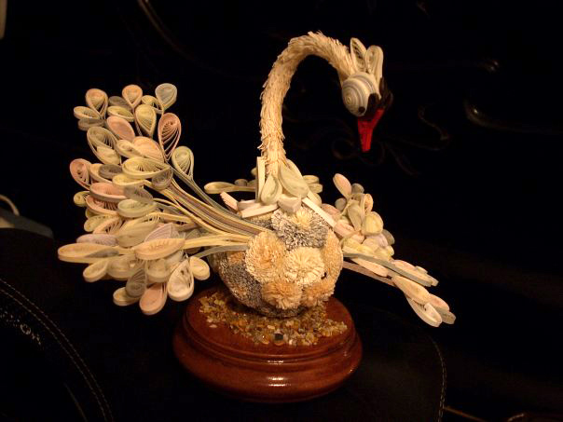

Slide 10
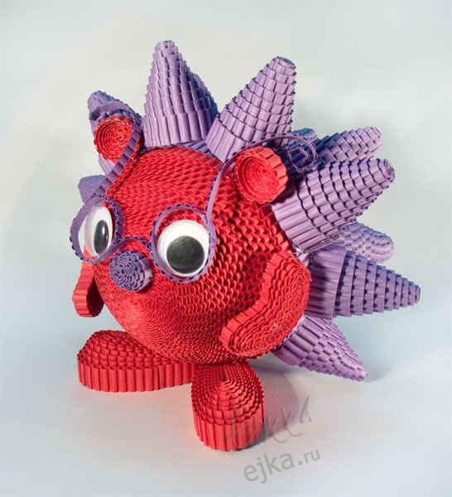

Slide 11
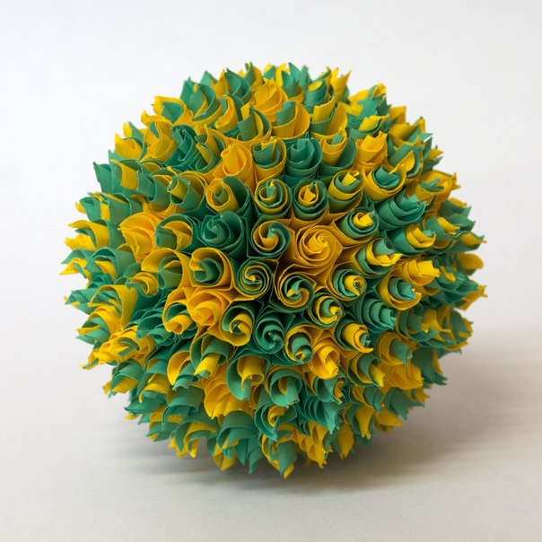
Кусудама

Slide 12
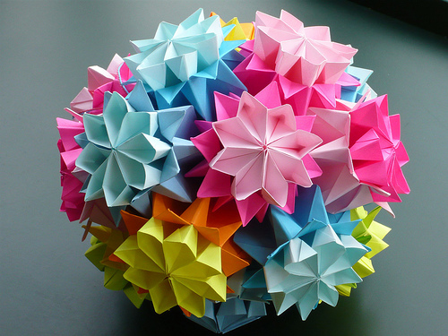

Slide 13
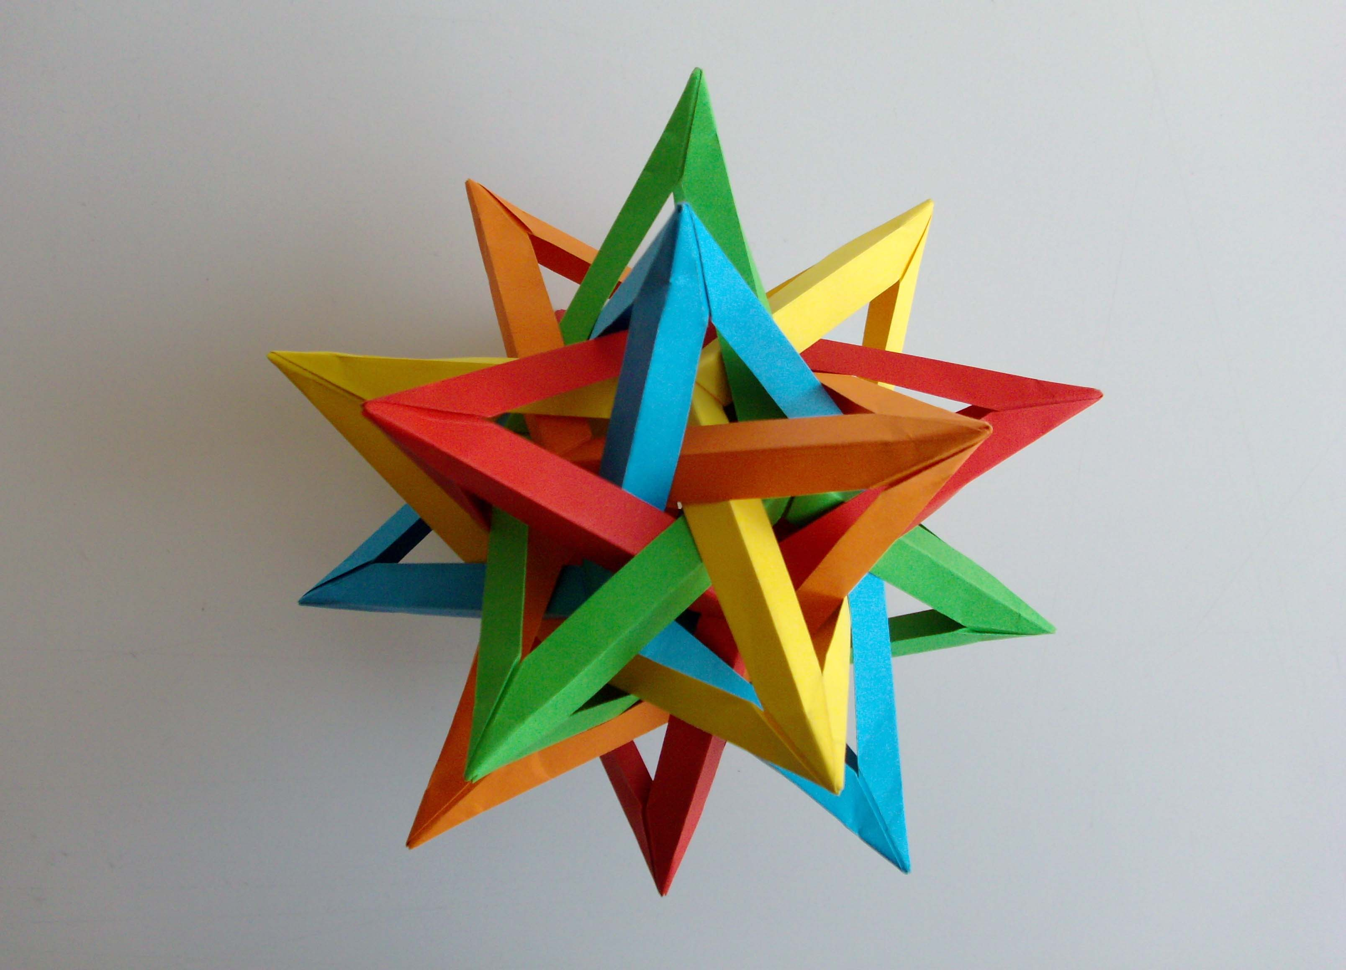

Slide 14
